Slide 1
Ubunt Server telepítése
Virtuális gépre

Slide 2
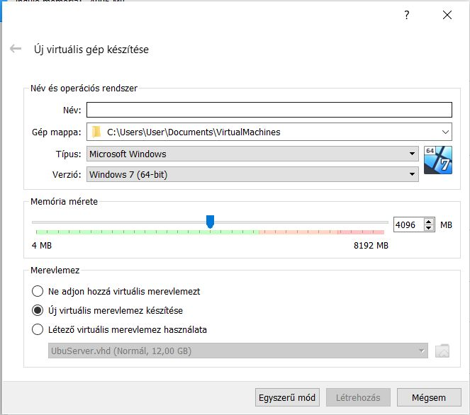
Virtuális gép létrehozása
Adja meg virtuális gép nevét
Adja meg a virtuális gép tárolására szolgáló könyvtár nevét Lehetőleg helyi meghajtó, ha van külön erre a célra meghajtó akkor azt (pl.: D:/sajátnév )
Adja meg a VM által felhasználható memória méretét

Slide 3
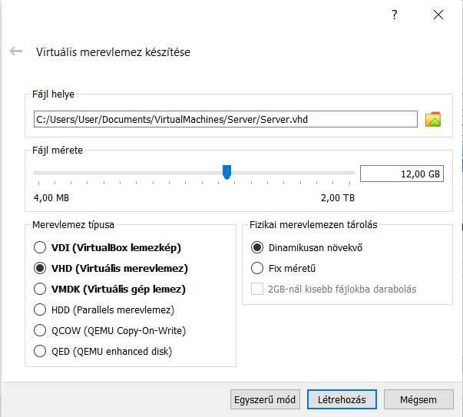
Virtuális gép létrehozása
Adja meg a VM merevlemezének a nevét (fájlnév) és méretét
Fix méret esetén az adott méretű (üres merevlemez) fájl jön létre!
Ajánlott a dinamikusan növelhető Itt a felső korlátot adjuk meg

Slide 4
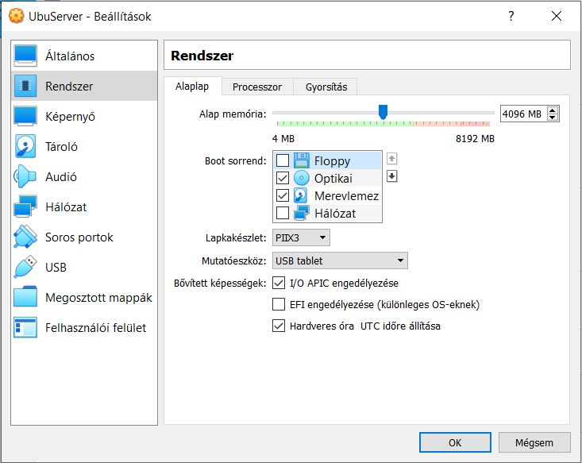
Virtuális gép létrehozása
A létrejött virtuális gép korábban megadott paraméterei is módosíthatók a beállításokban
Adja meg a boot-olási források és sorrendeket

Slide 5
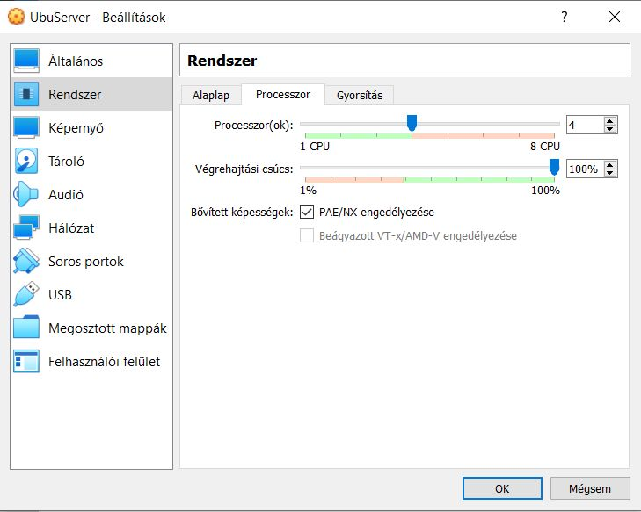
Virtuális gép létrehozása
Több magos/processzoros rendszerek esetén adja meg a VM számára elérhető magok számát.
Itt a magok számát a fizikai magok száma x szálak száma adja
A bővített lehetőségek ha elérhetők, gyorsítják a működést

Slide 6
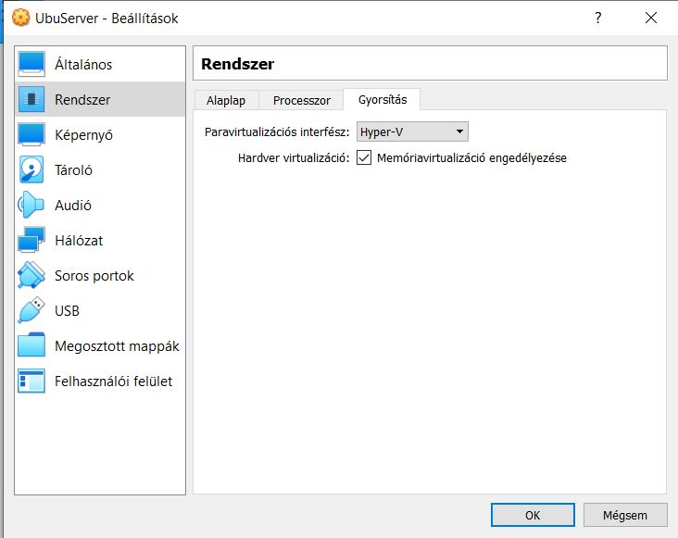
Virtuális gép létrehozása
Ha a CPU képes a virtualizáció támogatására hardveresen, akkor használjuk ki ennek gyorsító funkcióját
Intel CPU-k a Hyper-V technológiát használják
A memória virtualizációnak a fizikai gépen elérhetőnek kell lennie!

Slide 7
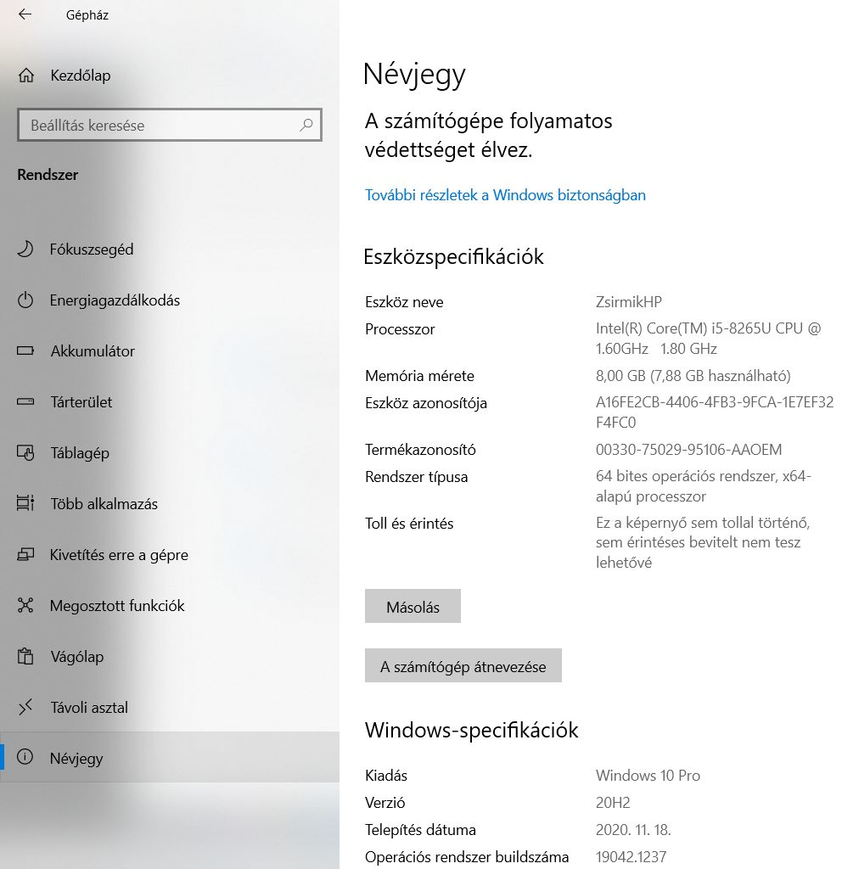
CPU típusa
Fizikai CPU virtualizációs képesség ellenőrzése
Start menü
Gépház (fogaskerék)
Névjegy
A CPU típusa itt: Intel Core i5-8265U

Slide 8
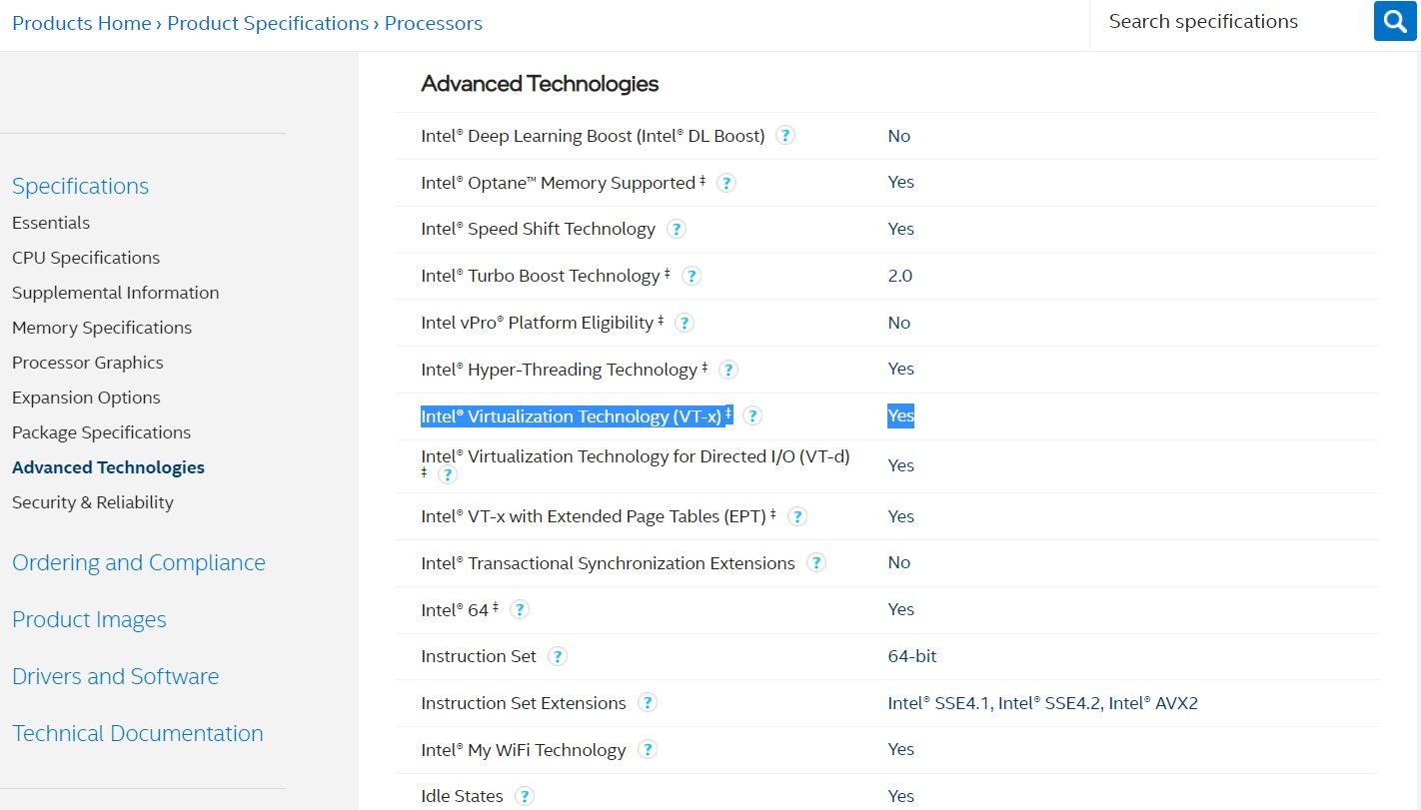
CPU típusa
Google keresés a CPU típusára
Gyártói oldalon keresés
Virtualizációs képesség ellenőrzése
Intel VT-x virtualizációs képesség

Slide 9
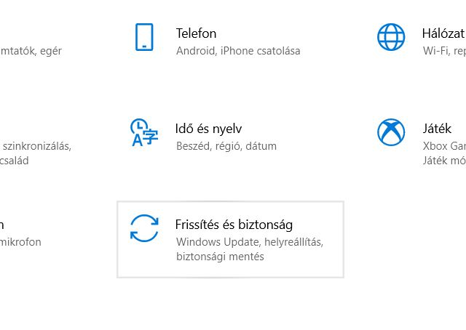
Virtualizációs képesség engedélyezése
Szükséges lehet BIOS-ban UEFI-ban a CPU virtualizációs képességét engedélyezni
Némely gyártó kikapcsolja alapértelmezetten
Belépés BIOS-ba, UEFI-ba induláskor billenytűvel (F2, F10, DEL, ESC…. Ld. Gyártói utasítás)
UEFI elérhető a gépházból

Slide 10
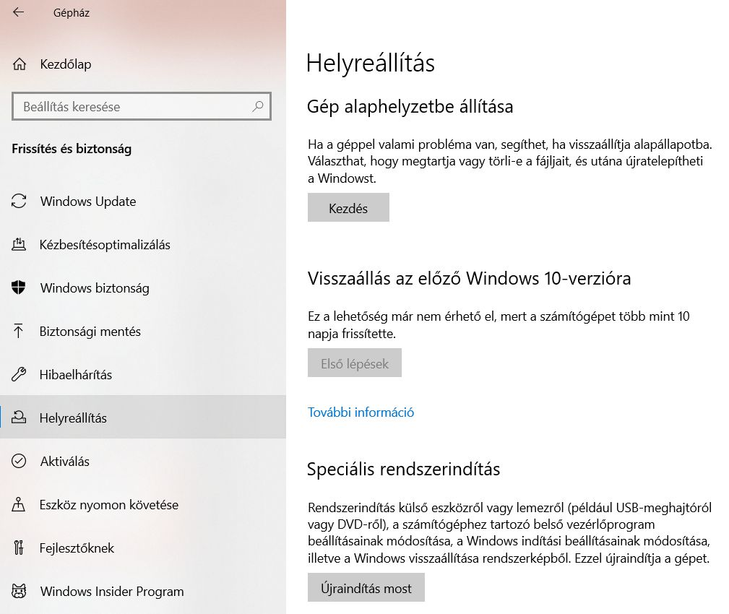
Virtualizációs képesség engedélyezése
Helyreállítás
Speciális rendszerindítás
Újraindítás most

Slide 11
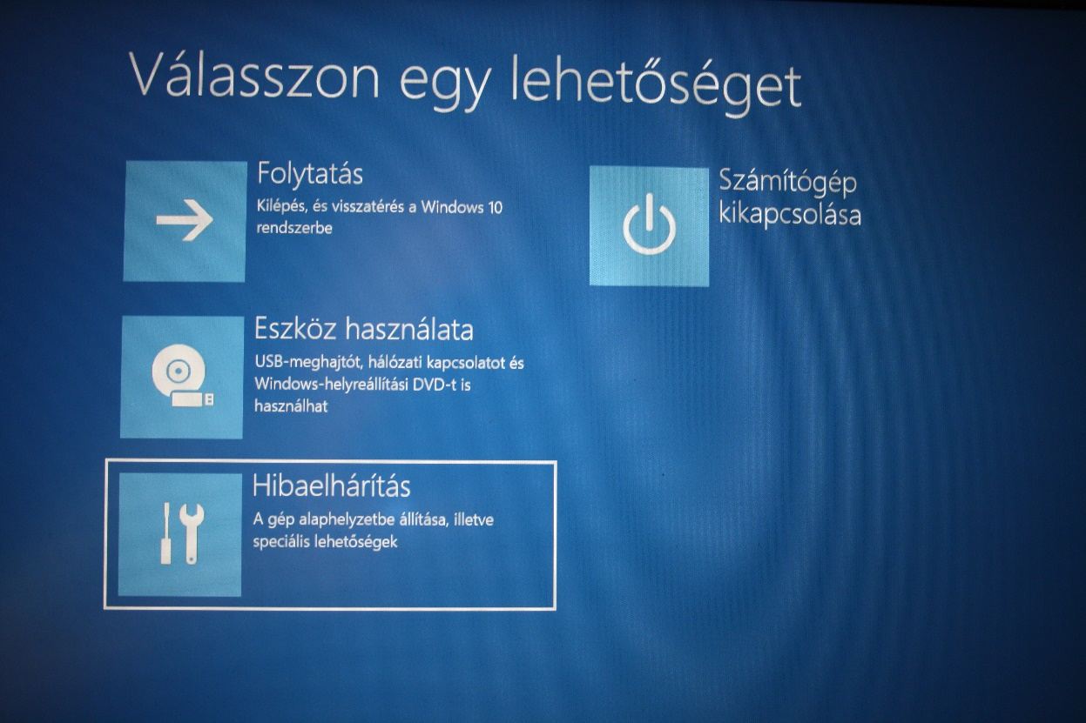
Virtualizációs képesség engedélyezése

Slide 12
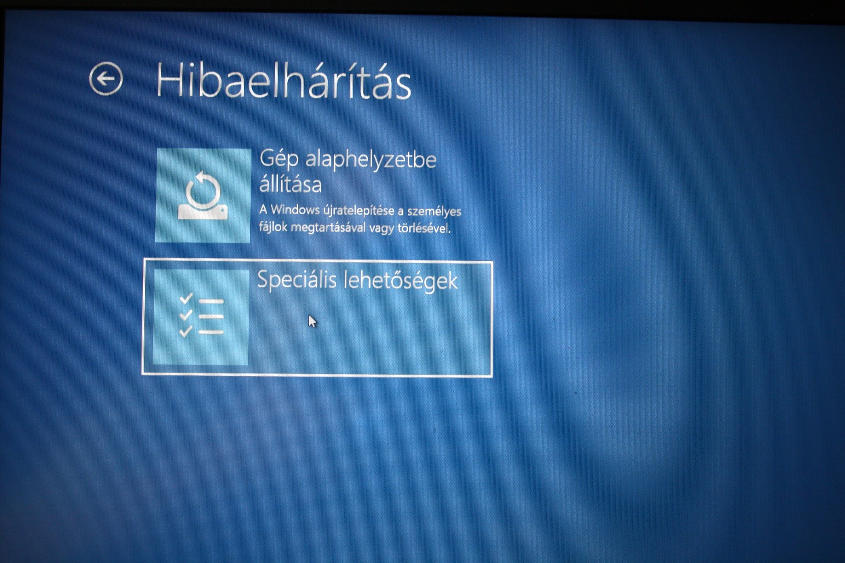
Virtualizációs képesség engedélyezése

Slide 13
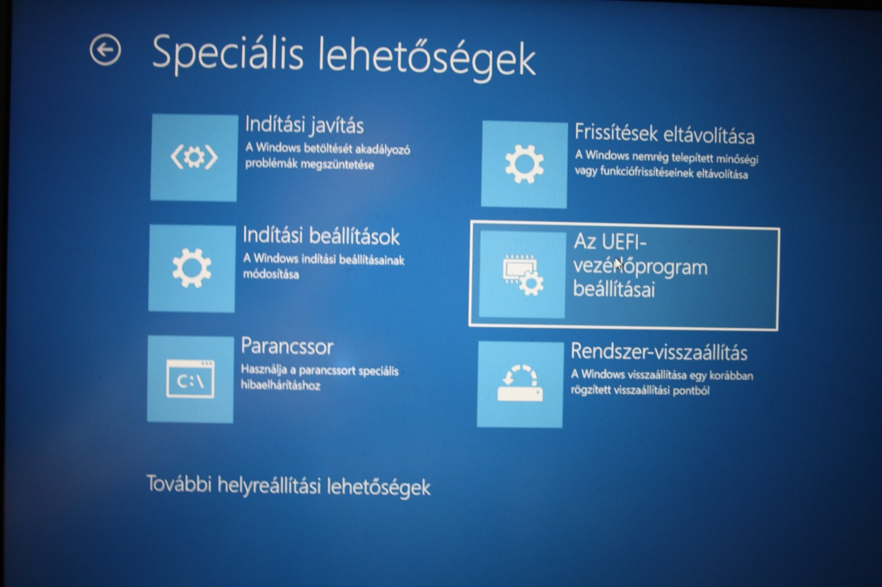
Virtualizációs képesség engedélyezése

Slide 14
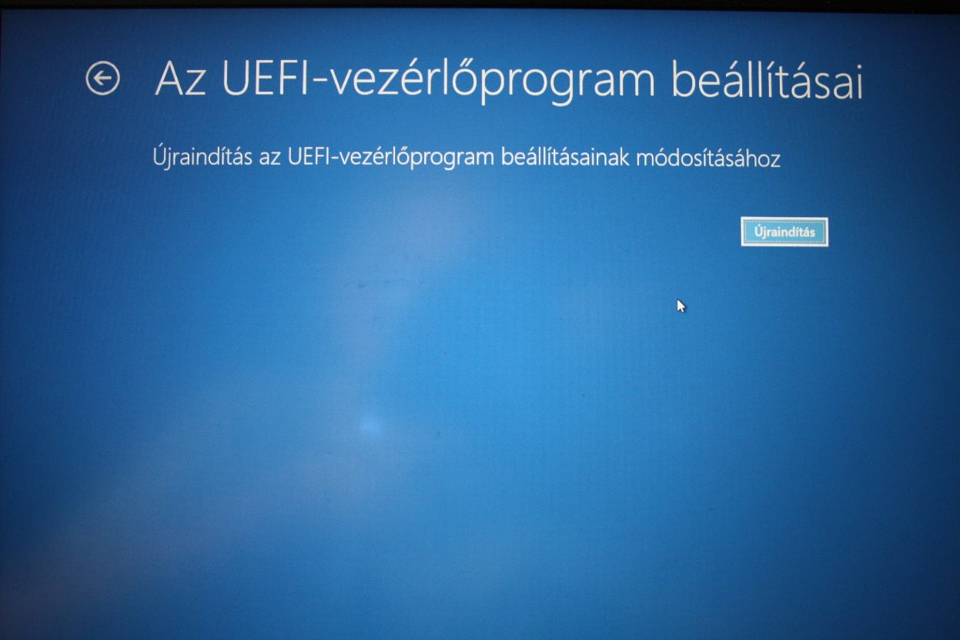
Virtualizációs képesség engedélyezése

Slide 15
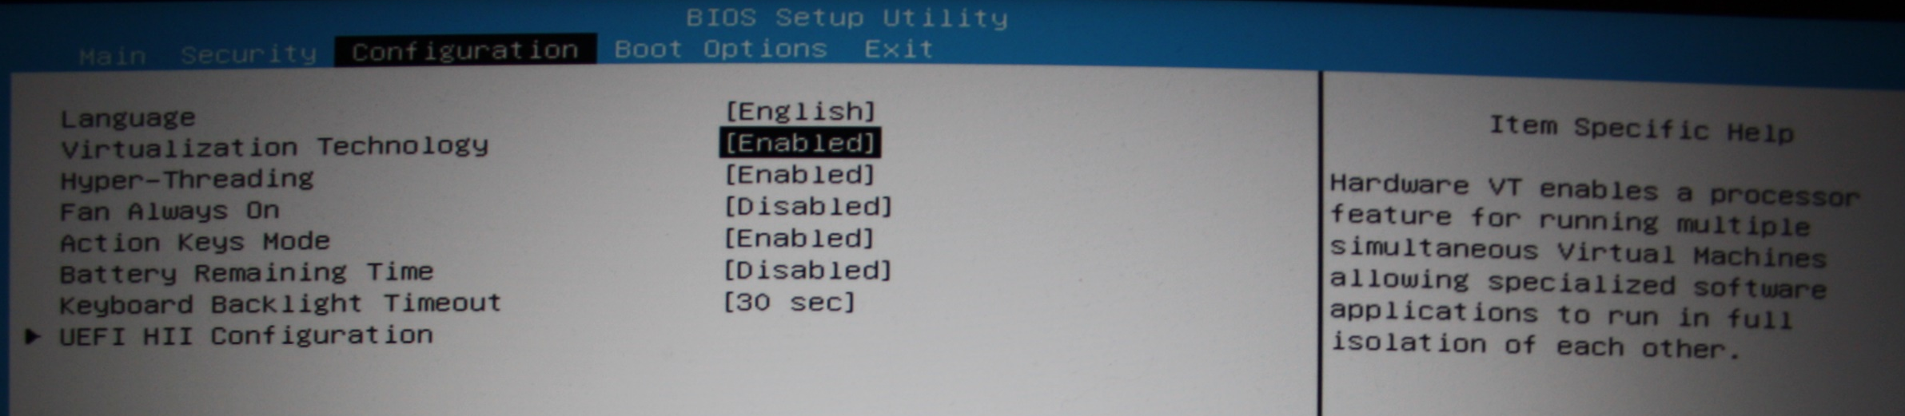
Virtualizációs képesség engedélyezése

Slide 16
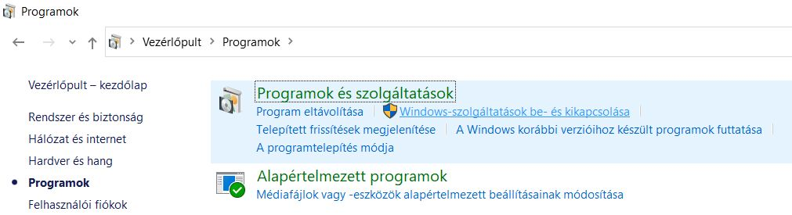
Hyper-V engedélyezése
Vezérlőpult
Programok
Programok és szolgáltatások
Windows szolgáltatások be- és kikapcsolása

Slide 17
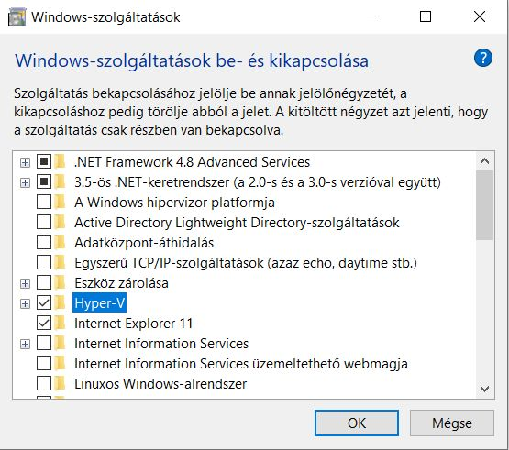
Hyper-V engedélyezése
Windows szolgáltatások be- és kikapcsolása
Hyper-V engedélyezve

Slide 18
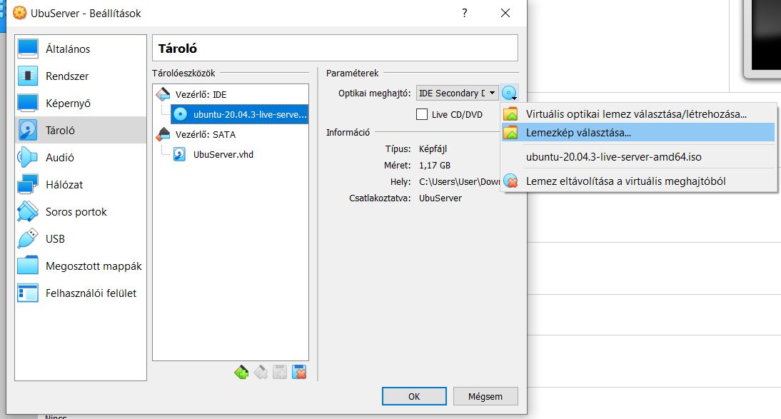
Virtuális gép létrehozása
Csatolja fel a telepítő lemezt (fizikai CD, DVD meghajtó vagy ISO lemezképfájl)
A bootsorrendben a CD-nek elérhetőnek kell lennie! Ld. korábban

Slide 19
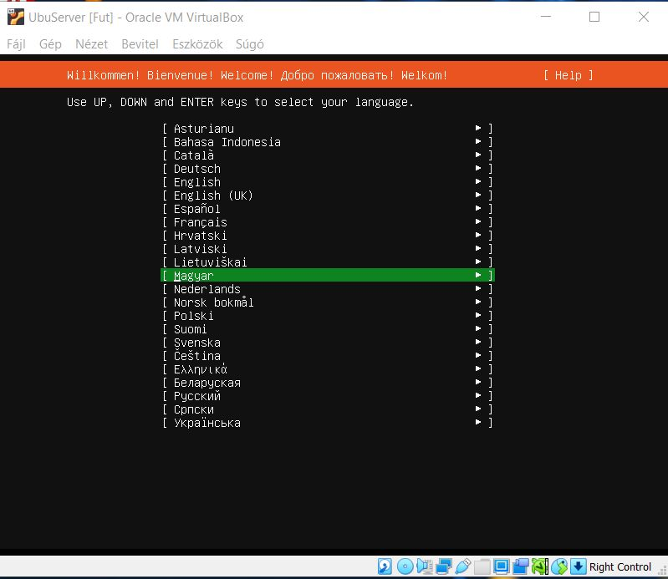
Operációs rendszer telepítése

Slide 20
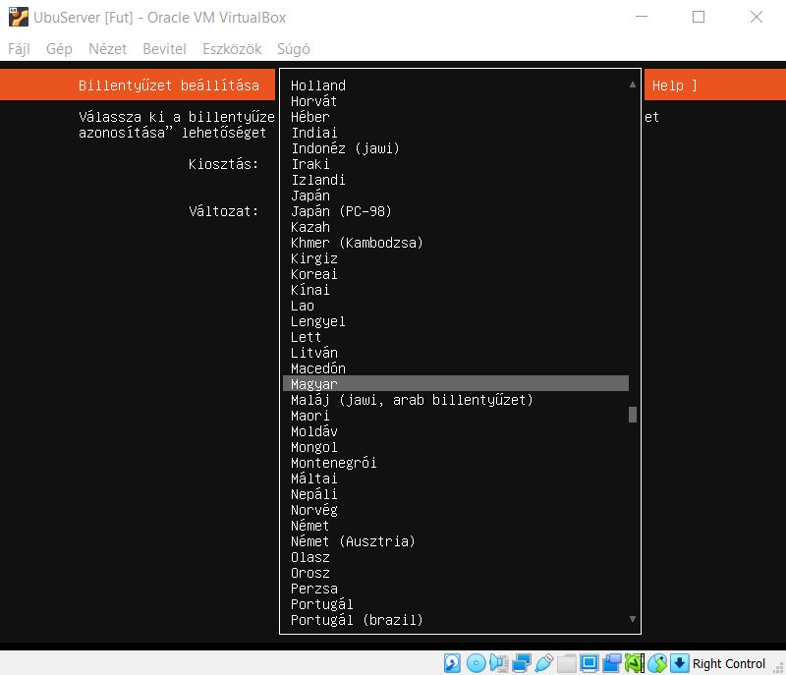
Operációs rendszer telepítése

Slide 21
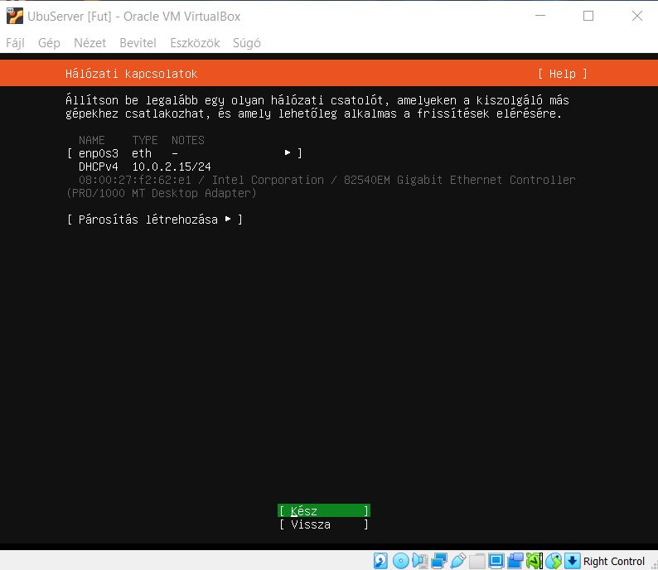
Operációs rendszer telepítése

Slide 22
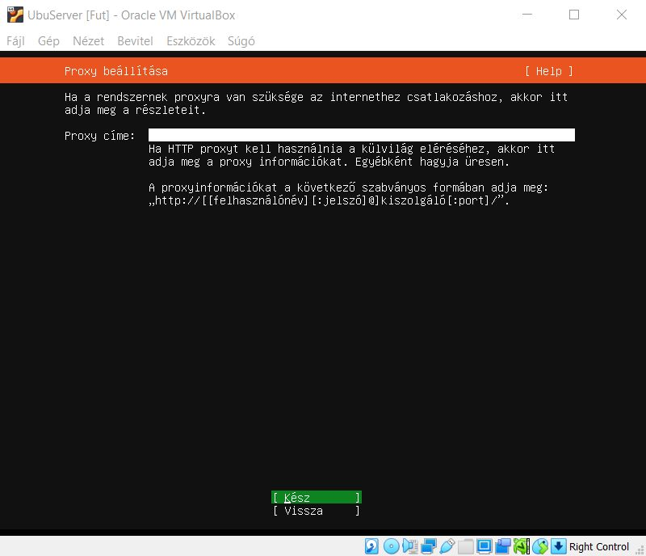
Operációs rendszer telepítése

Slide 23
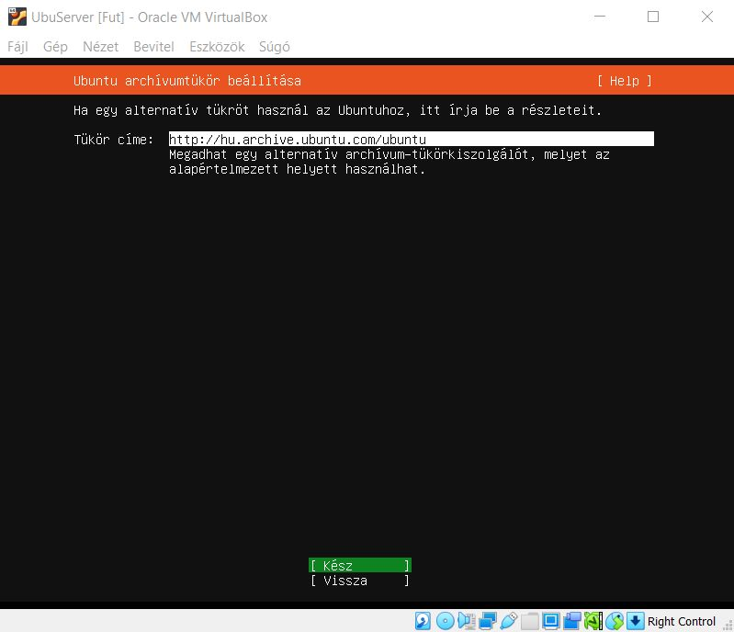
Operációs rendszer telepítése

Slide 24
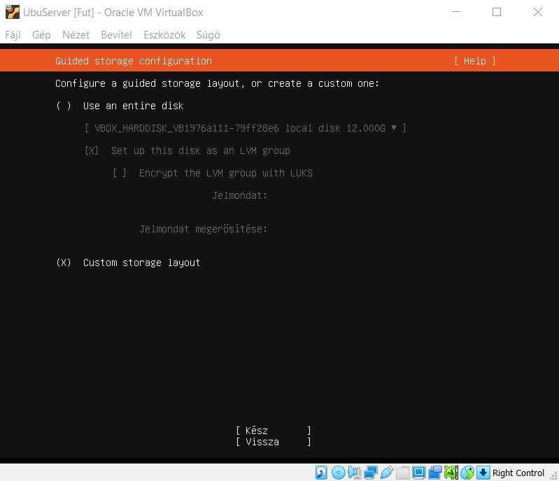
Operációs rendszer telepítése

Slide 25
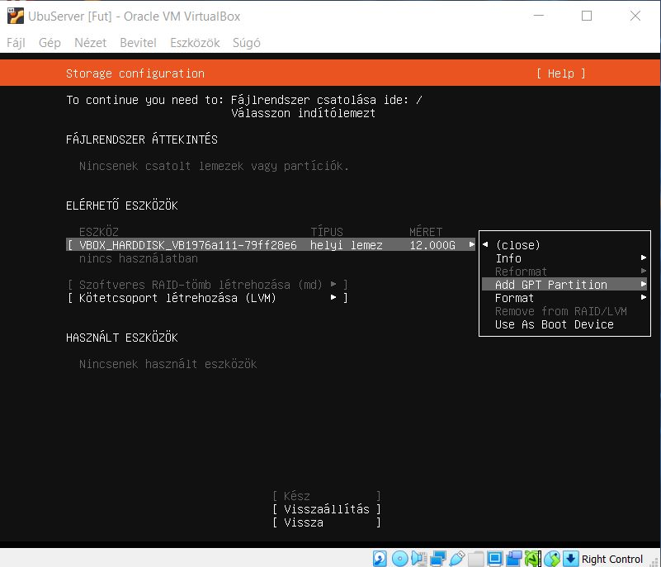
Operációs rendszer telepítése

Slide 26
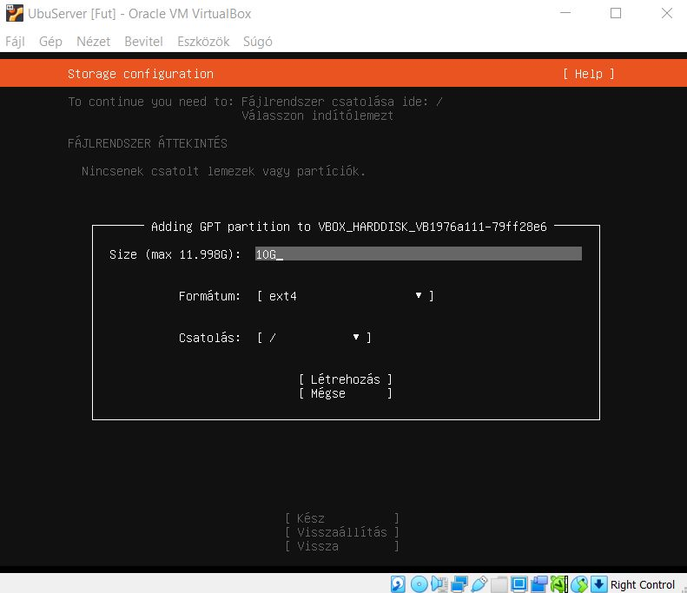
Operációs rendszer telepítése

Slide 27
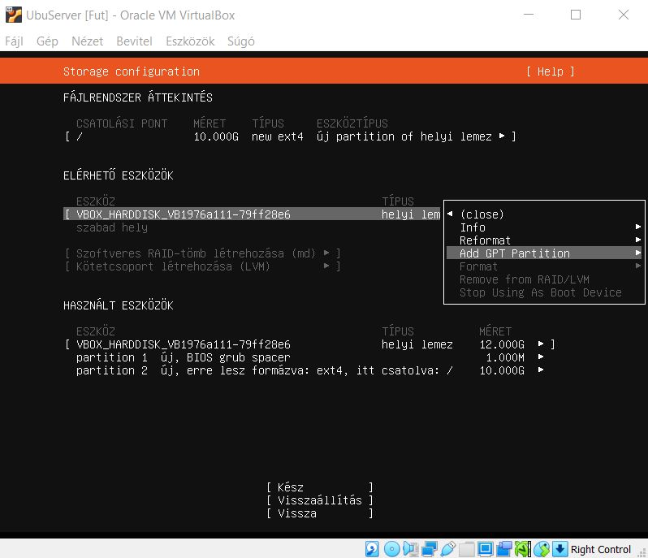
Operációs rendszer telepítése

Slide 28
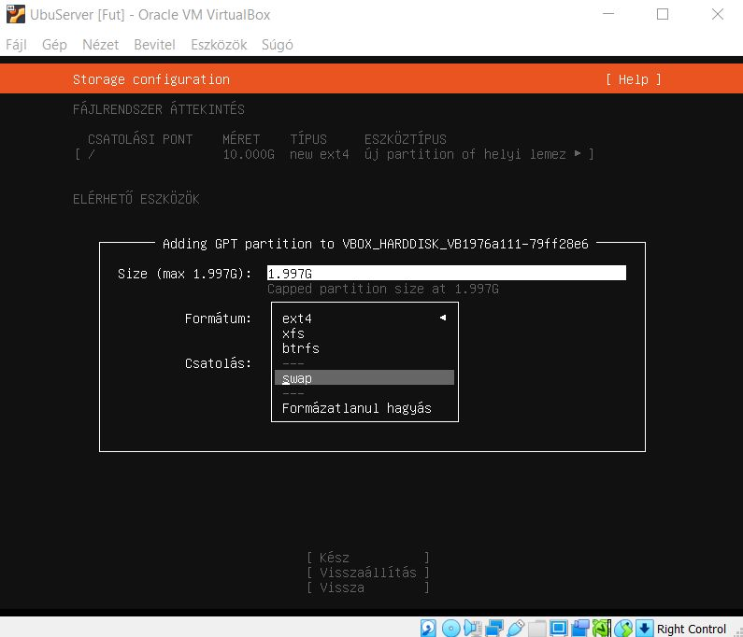
Operációs rendszer telepítése

Slide 29
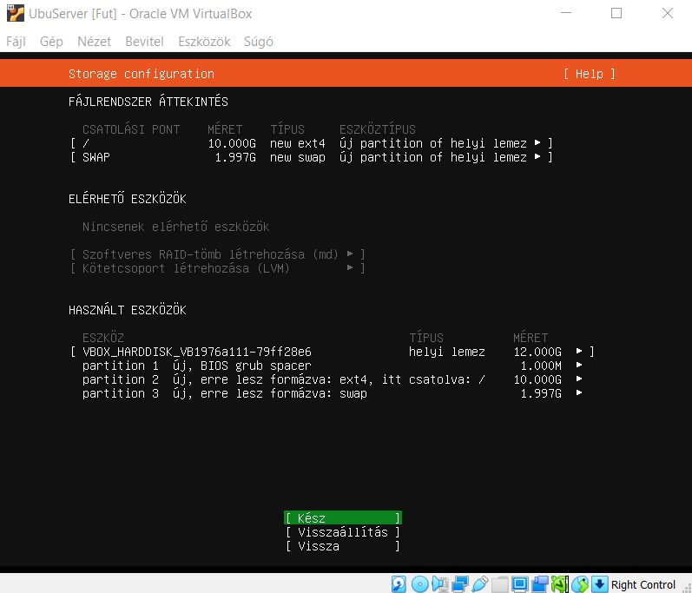
Operációs rendszer telepítése

Slide 30
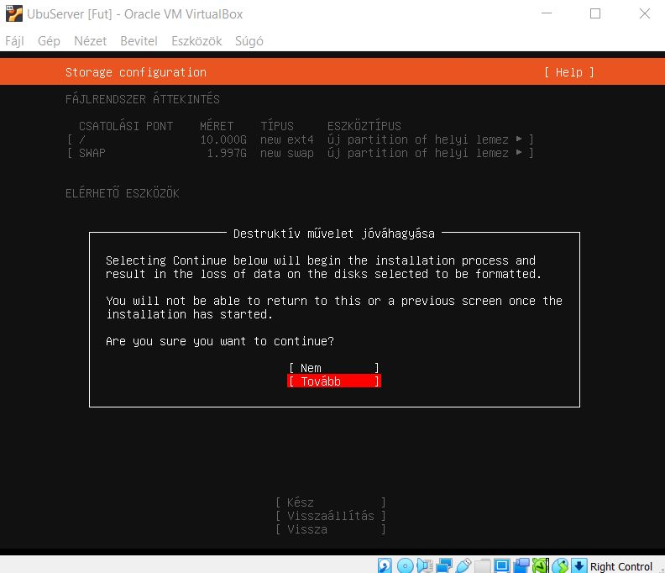
Operációs rendszer telepítése

Slide 31
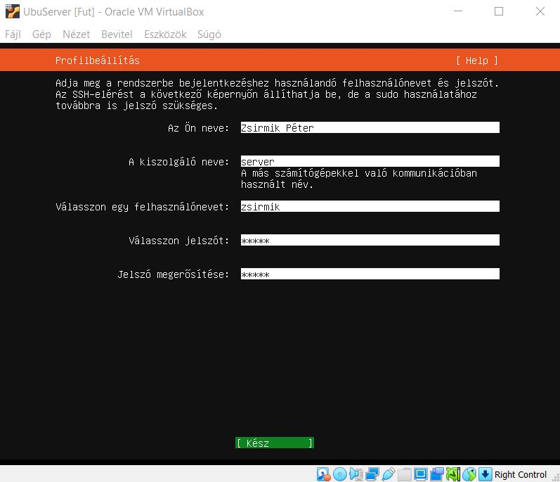
Operációs rendszer telepítése

Slide 32
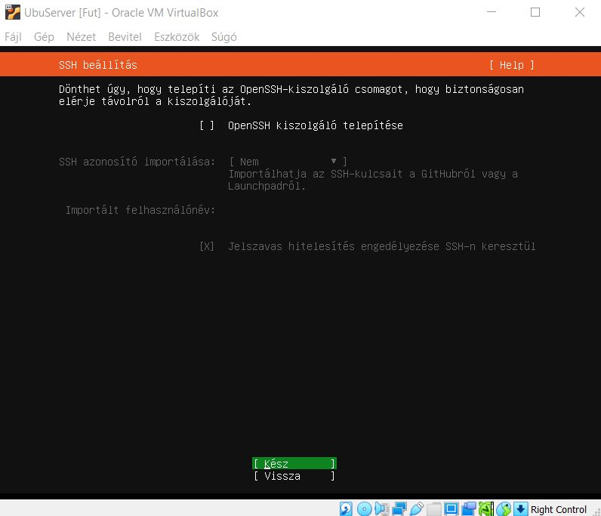
Operációs rendszer telepítése

Slide 33
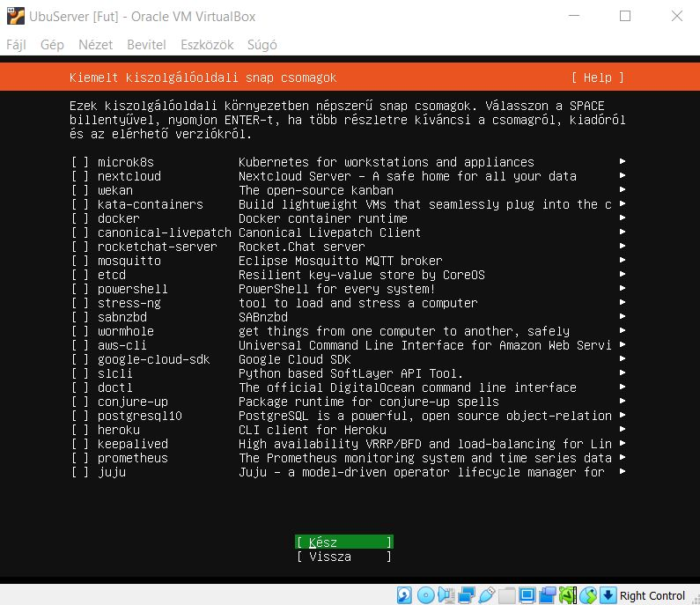
Operációs rendszer telepítése

Slide 34
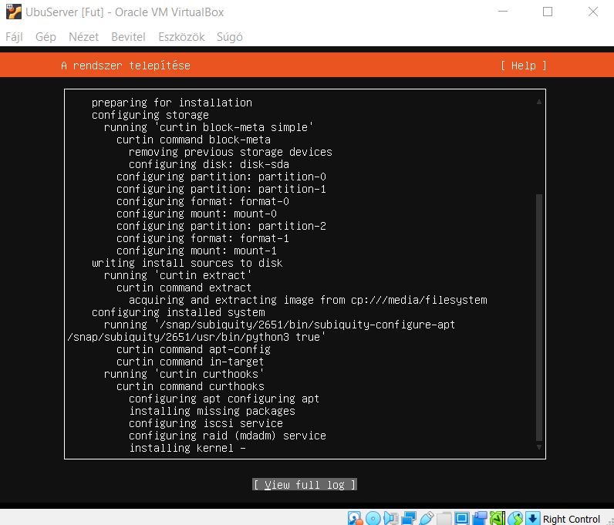
Operációs rendszer telepítése

Slide 35
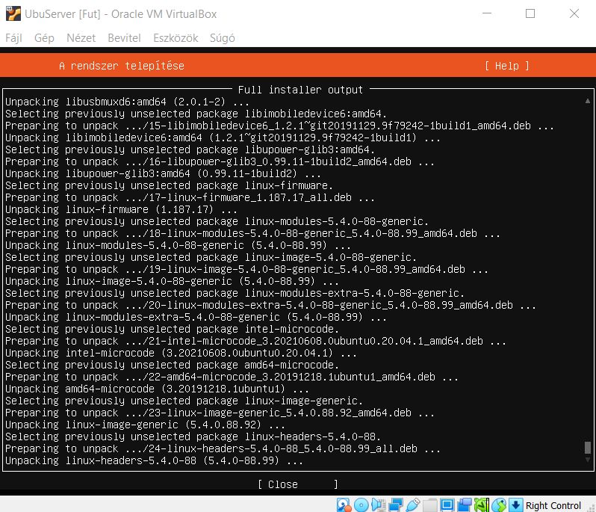
Operációs rendszer telepítése

Slide 36
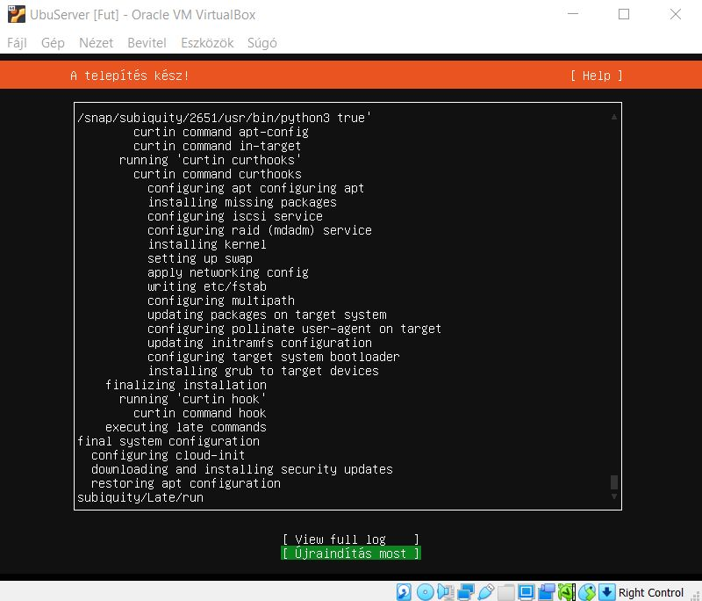
Operációs rendszer telepítése

Slide 37
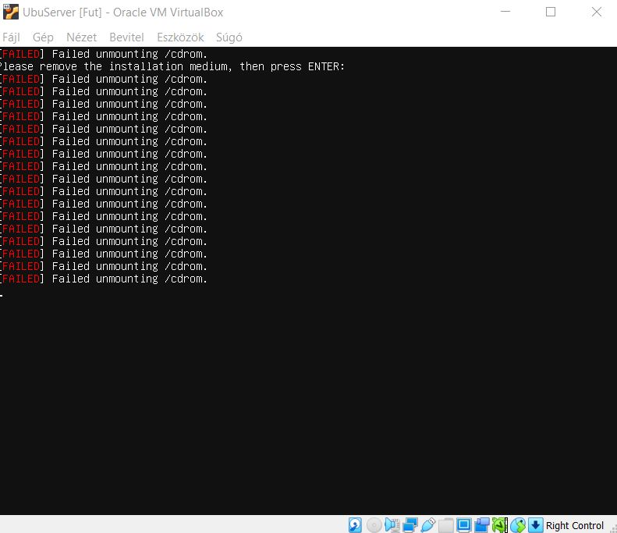
Rendszer újraindítása

Slide 38
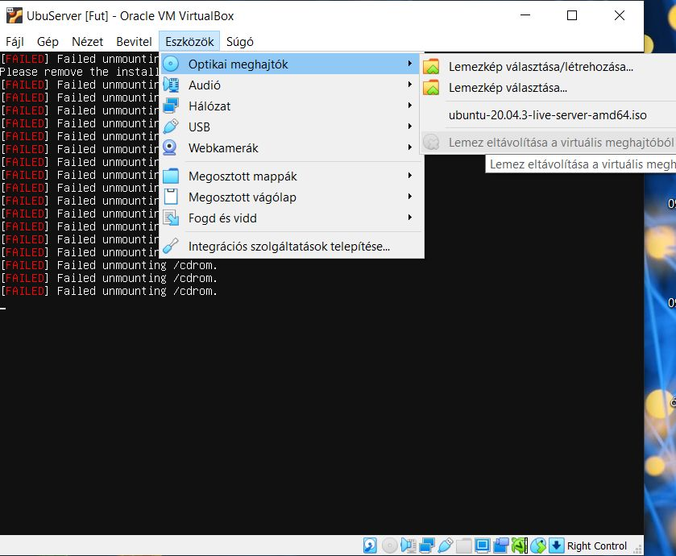
Rendszer újraindítása

Slide 39
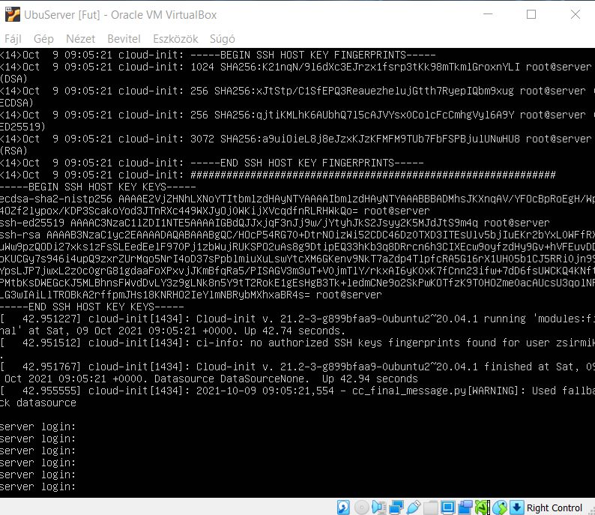
Bejelentkezés

Slide 40
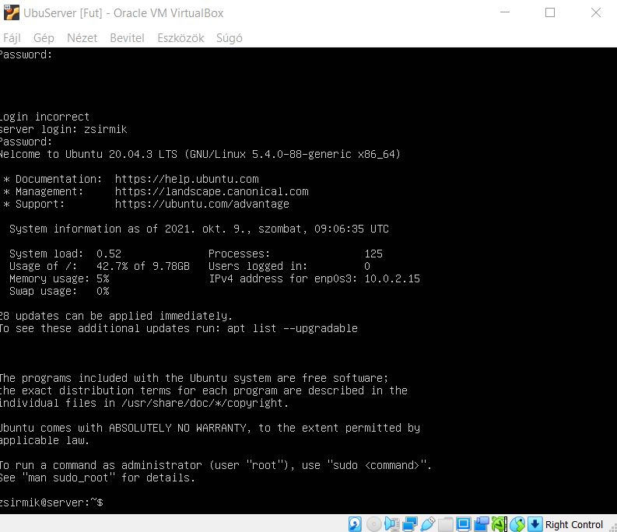
Bejelentkezés

Slide 41
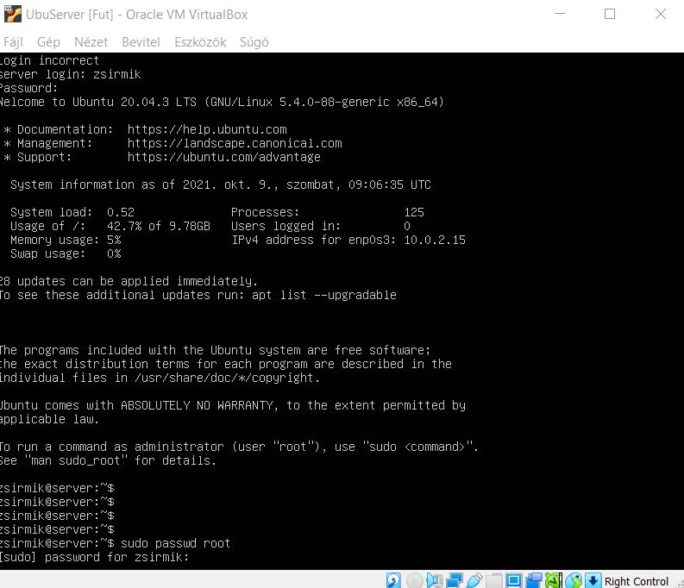
Rendszergazdai fiók aktiválása

Slide 42
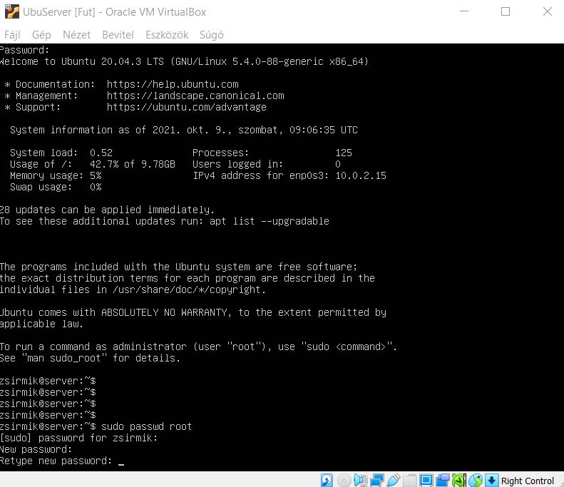
Rendszergazdai fiók aktiválása

Slide 43
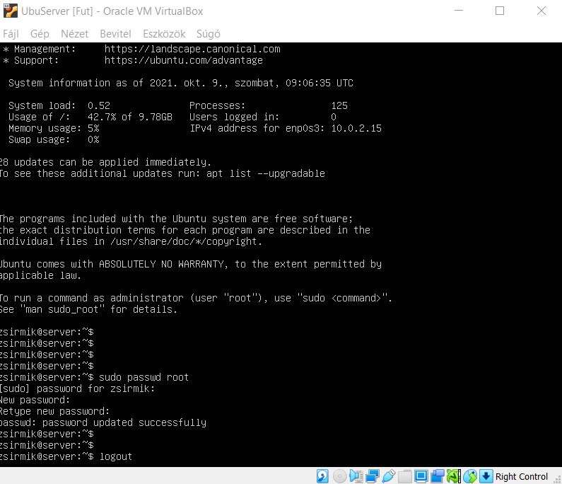
Kijelentkezés

Slide 44
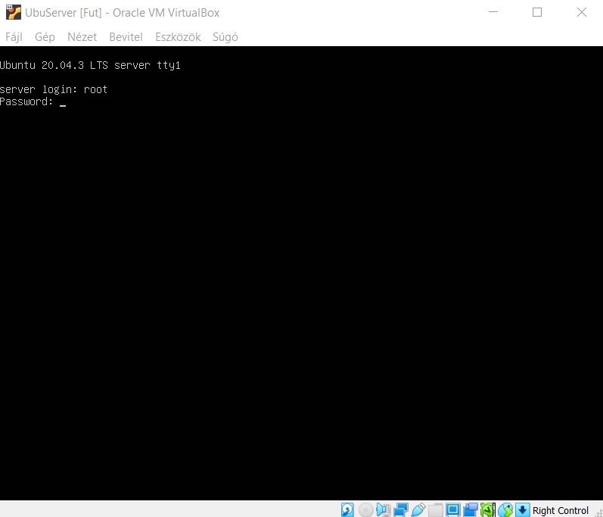
Bejelentkezés rendszergazdával

Slide 45
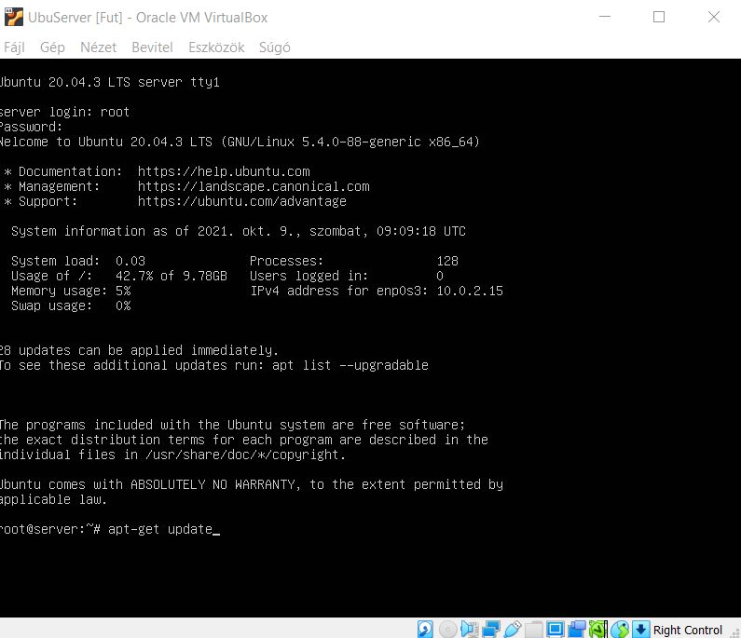
Rendszer frissítése

Slide 46
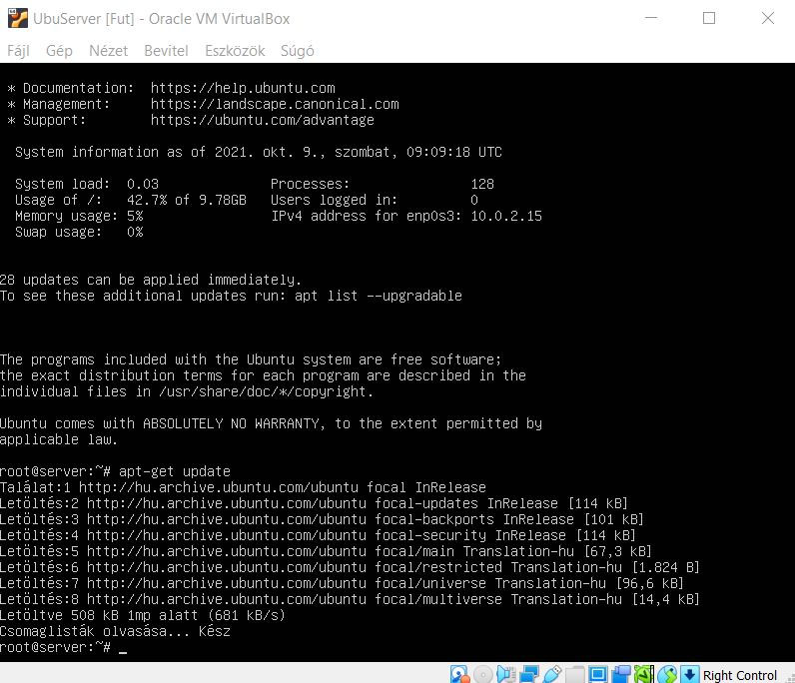
Rendszer frissítése

Slide 47
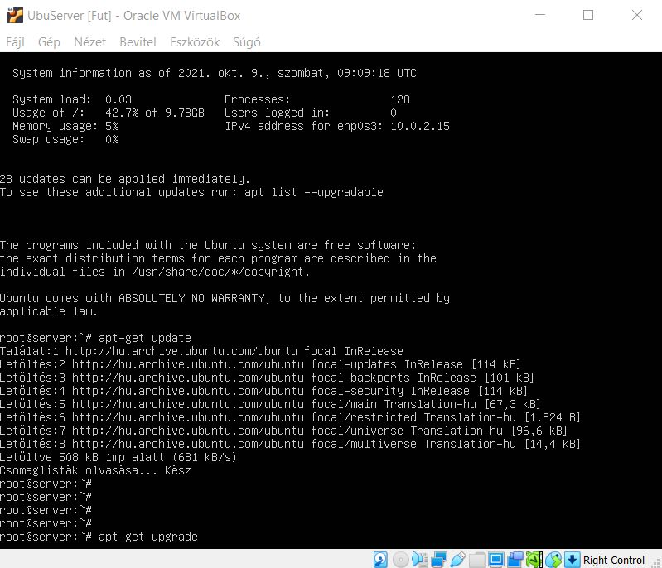
Rendszer frissítése

Slide 48
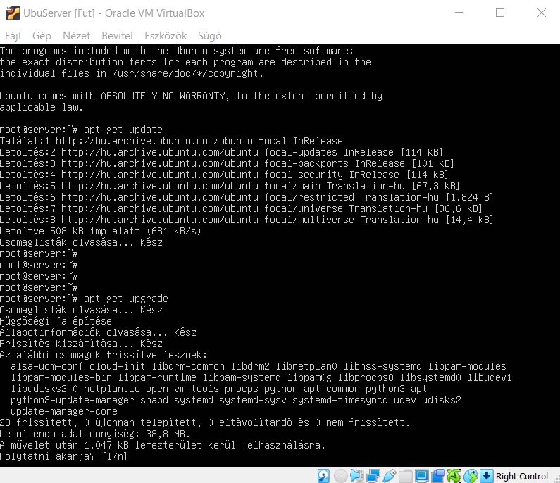
Rendszer frissítése

Slide 49
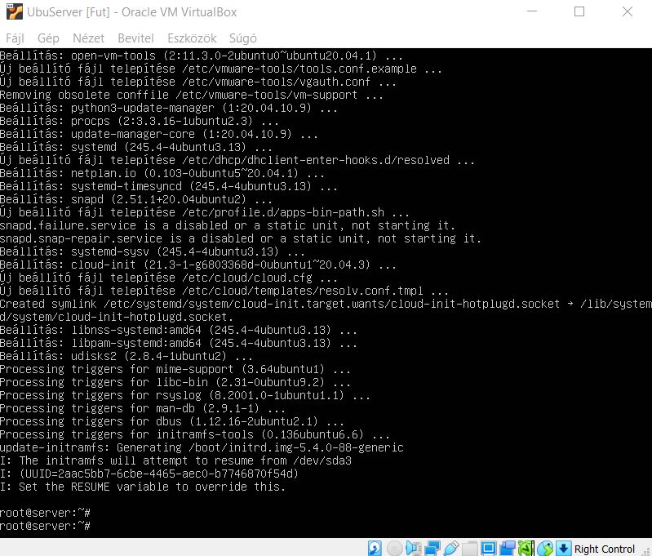
Rendszer frissítése

Slide 50
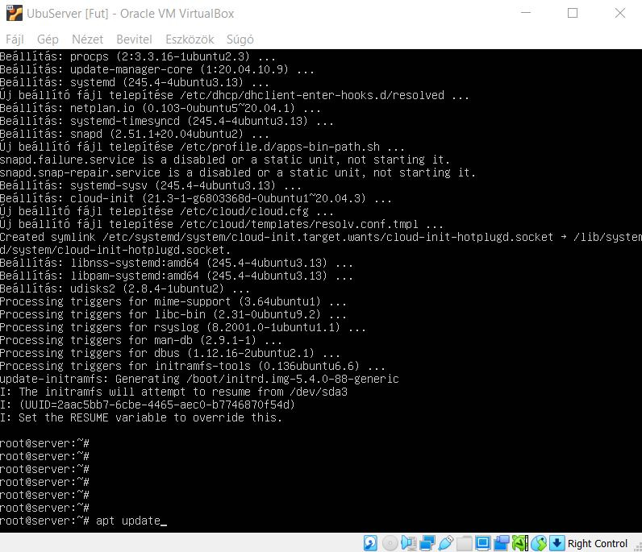
Rendszer frissítése

Slide 51
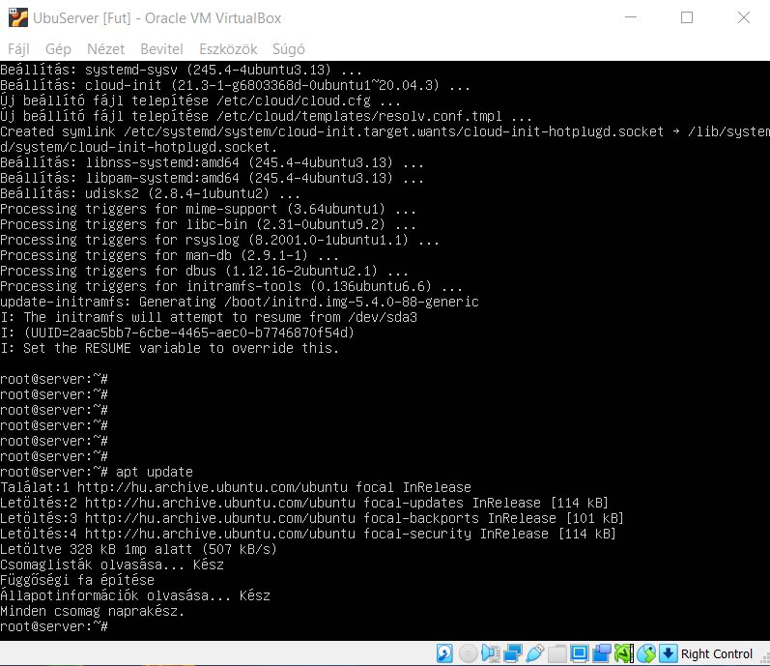
Rendszer frissítése

Slide 52

Rendszer frissítése

Slide 53

Rendszer frissítése

